Slide 1

موحد الموجة الكاملة باستخدام القنطرة
Full-Wave Bridge Rectifier
الوحدة الثانية - تطبيقات على الدايود

Slide 2

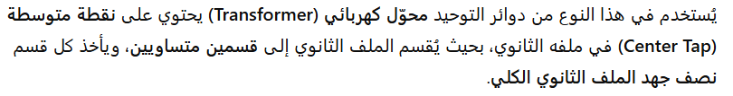
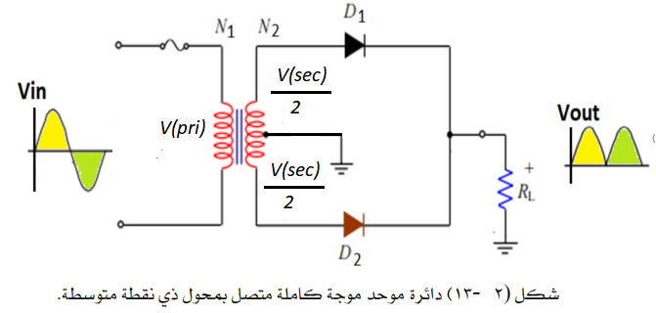
أنواع دوائر توحيد الموجة الكاملة
Types of Full-Wave Rectifier Circuits

Slide 4

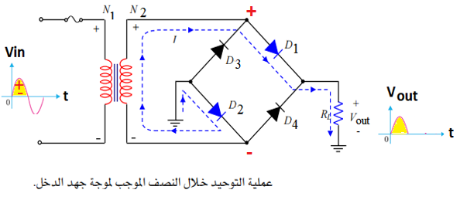
مبدأ عمل موحد موجة كاملة - قنطرة خلال النصف الموجب لموجة الدخل

Slide 5
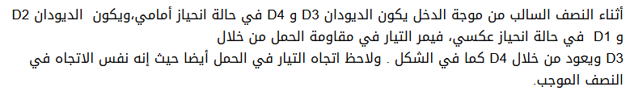
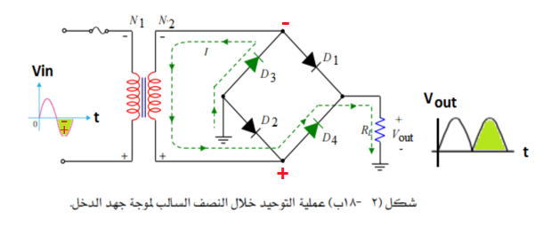
مبدأ عمل موحد موجة كاملة - قنطرة خلال النصف السالب لموجة الدخل

Slide 6
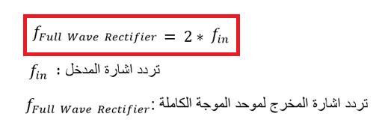
شكل اشارتا المدخل والمخرج لموحد موجة كاملة - قنطرة

Slide 7


القيمة العظمى لاشارة المخرجVp(out)

Slide 8
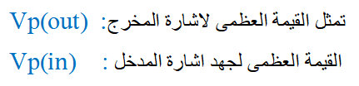
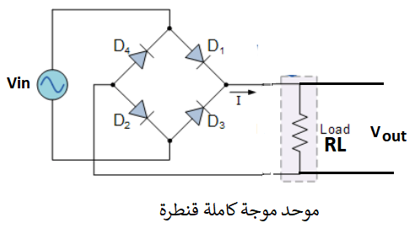
القيمة العظمى لاشارة المخرجVp(out)

Slide 9

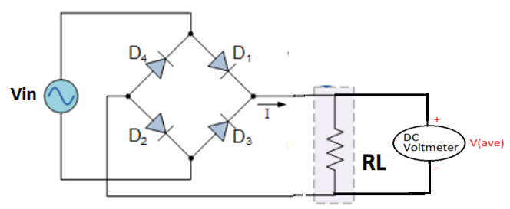


معادلة القيمة المتوسطة لجهد المخرج لموحد موجة كاملة

Slide 10
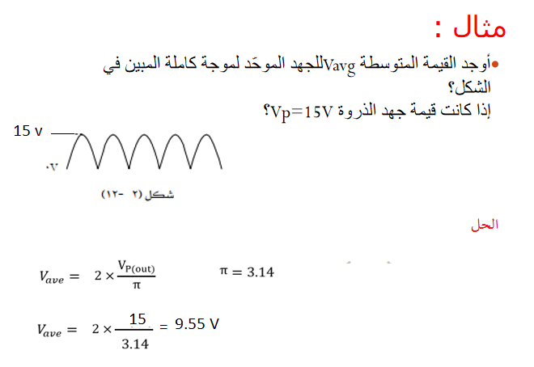
القيمة المتوسطة لجهد المخرج لموحد موجة كاملة

Slide 11
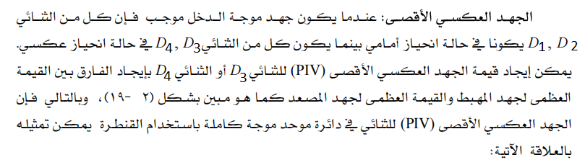
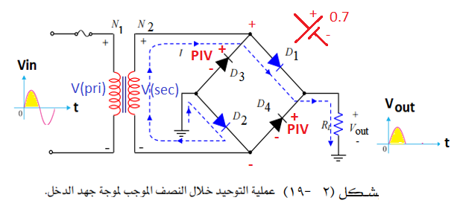
الجهد العكسي الأقصى (( Peak Inverse Voltage – PIV

Slide 12
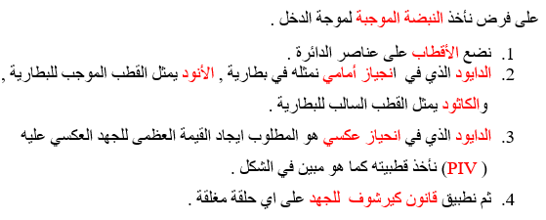

الجهد العكسي الأقصى (( Peak Inverse Voltage – PIV

Slide 13
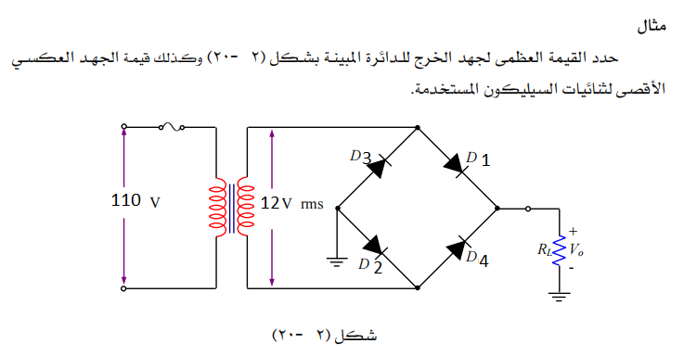
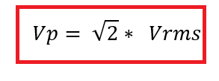

Slide 14
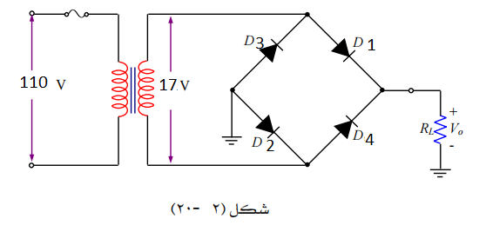
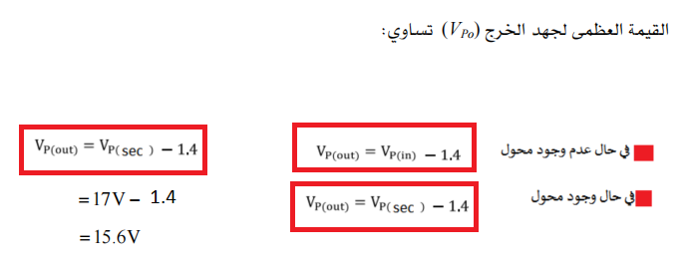
الحل

Slide 15
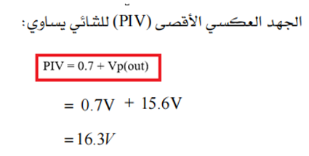
الحل

Slide 16
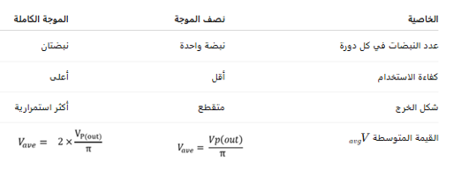
مقارنة بين موحد نصف موجة وموحد موجة كاملة

